Slide 1
ΔΙΕΥΡΥΜΕΝΗ ΠΡΑΚΤΙΚΗ ΑΣΚΗΣΗ 1^{ο} Δημοτικό Σχολείο
Γακηλάζος Κωνσταντίνος
ΑΕΜ: 193

Slide 2
Φάσεις Δ.Π.Α
Η διευρυμένη πρακτική άσκηση χωρίστηκε κυρίως σε δύο φάσεις:
1. Διδασκαλίες
2. Ζωγραφιές στους τοίχους του σχολείου

Slide 3
ΔΙΔΑΣΚΑΛΙΕΣ
Φωτογραφικό υλικό

Slide 4
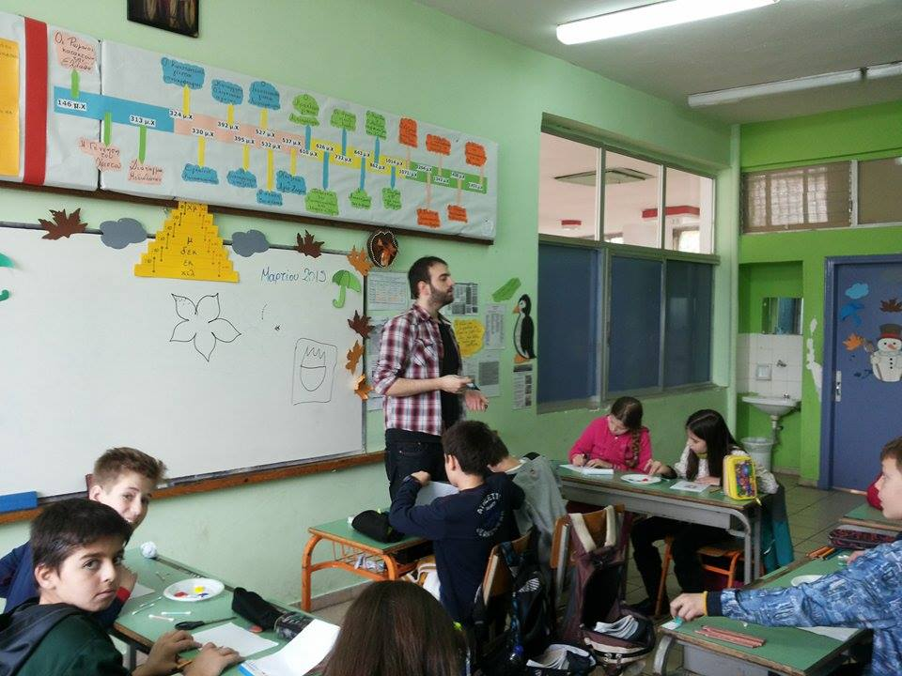
Μέσα σε ένα απο τα μαθήματα

Slide 5
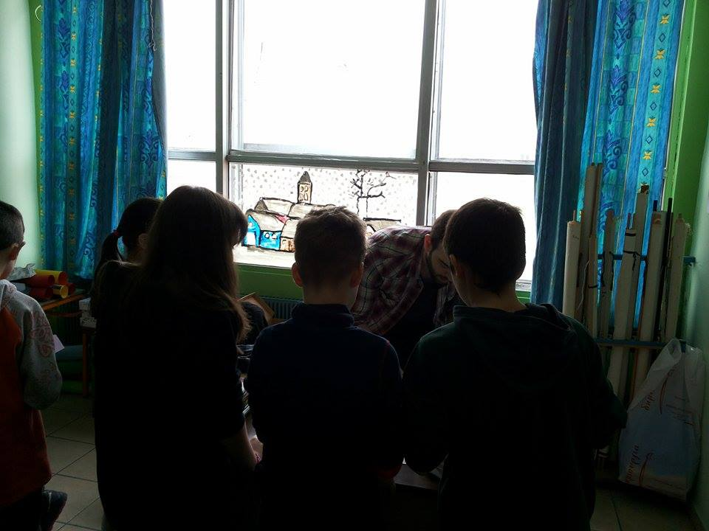
Τα παιδιά φέρνουν τα δημιουργήματα τους ώστε να κάνουμε μια σύνθεση με την τεχνική του κολάζ

Slide 6
Κολλώντας τα λουλούδια των παιδιών

Slide 7
Το αποτέλεσμα

Slide 8
ΖΩΓΡΑΦΙΕΣ ΣΤΟΥΣ ΤΟΙΧΟΥΣ
Φωτογραφικό υλικό

Slide 9
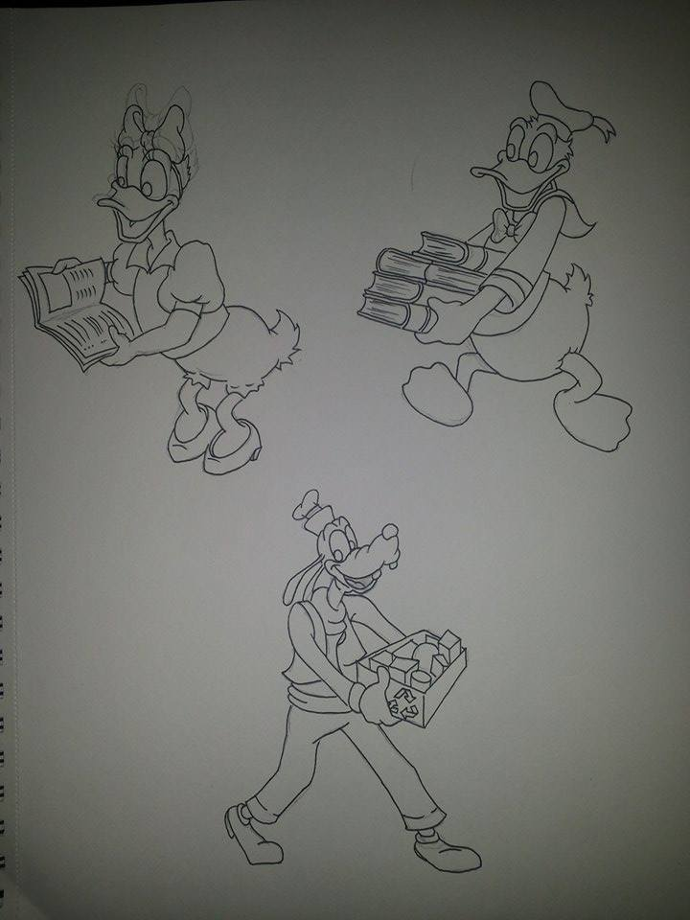
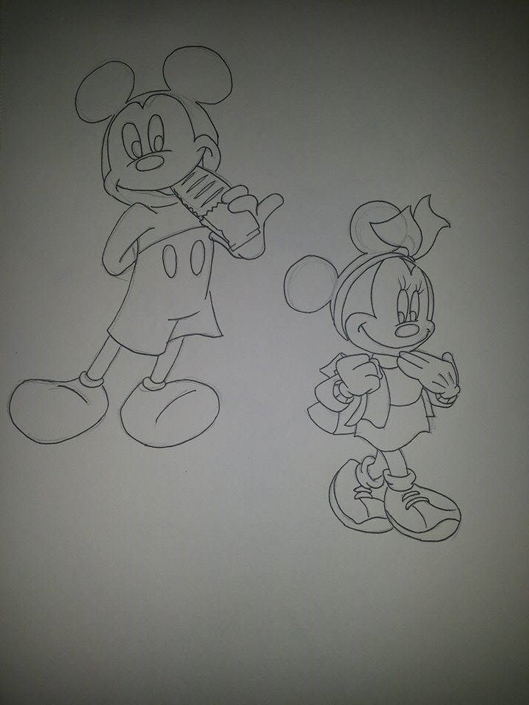
Κάποια απο τα προσχέδια

Slide 11
